Slide 1
Algorithms
Group 2

Slide 2
Search Algorithms
01

Slide 3
Fibonacci SEARCH: Fibonacci Axtarışı çeşidlənmiş massivdə elementi axtarmaq üçün Fibonaççi nömrələrindən istifadə edən müqayisəyə əsaslanan bir texnikadır. Fibonacci axtarış metodu, Binar axtarış metodu kimi, böl və fəth texnikasına əsaslanan müqayisə əsaslı axtarış alqoritmidir. Bu axtarış metodu azalmayan ardıcıllıqla çeşidlənən massivdə işləyir. Bu axtarış alqoritminin daxili hissələrinə dərindən girməzdən əvvəl gəlin əvvəlcə Fibonaççi nömrələrini anlayaq.

Slide 4
Binary Search ilə oxşarlıqlar: 1)Çeşidlənmiş massivlər üçün işləyir 2)Böl və Qələt Alqoritmi. 3)Log n zaman mürəkkəbliyinə malikdir. İkili axtarışla fərqlər: 1)Fibonacci Axtarış verilmiş massivi qeyri-bərabər hissələrə bölür 2)İkili Axtarış diapazonu bölmək üçün bölmə operatorundan istifadə edir. Fibonacci Axtarışı / istifadə etmir, lakin + və - istifadə edir. Bölmə operatoru bəzi CPU-larda baha başa gələ bilər. 3)Fibonacci Search sonrakı addımlarda nisbətən daha yaxın elementləri araşdırır. Beləliklə, giriş massivi CPU keşinə və ya hətta RAM-a sığmayan böyük olduqda, Fibonacci Axtarış faydalı ola bilər.

Slide 5
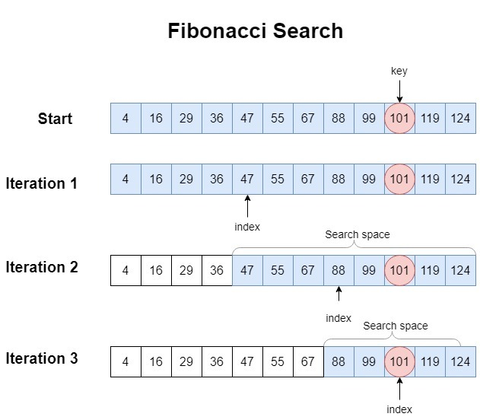

Slide 6
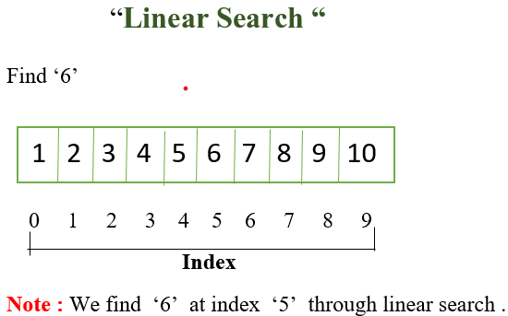
Linear Searching
Linear axtarış, istənilən dəyəri tapmaq üçün siyahının və ya məlumat dəstinin bir ucundan keçdiyi axtarış alqoritmi olaraq müəyyən edilir.
Linear axtarış, istədiyiniz qiymət tapılana və ya siyahının sonuna çatana qədər siyahıdakı hər elementi ardıcıl olaraq yoxlamaqla işləyir.
Linear axtarışın xüsusiyyətləri :
Zaman Mürəkkəbliyi: Linear axtarışın ən pis hal zaman mürəkkəbliyi O(n)dir. Burada n- ariya ölçüsüdür.
Space Complexity: Linear axtarış daimi bir miqdarda yaddaş tələb edir.
Effektivlik: Linear axtarış kiçik datasetlər üçün effektiv olsa da, daha böyük datasetlər üçün keyfiyyətsiz olur. Praktikada çox vaxt Linear axtarış daha mürəkkəb alqoritmlərdə subroutin kimi istifadə olunur.
Həyata keçirilməsi. Linear axtarış asanlıqla bir ilgək vasitəsi ilə həyata keçirilə bilər. Hər bir iterasiya hədəf dəyərini array-ın hazırkı elementi ilə müqayisə edir.

Slide 7
Linear axtarışın tətbiqi : Linear axtarış kompüter elmində və ondan kənarda bir neçə praktiki tətbiqə malikdir. Aşağıda bəzi misalları göstərmək yerinə düşür:
Phonebook Axtarış: Linear axtarış telefon kitabçası vasitəsilə axtarış üçün istifadə edilə bilər şəxsin adını tapmaq üçün, onların telefon nömrəsini nəzərə alaraq.
Spell Checkers: Alqoritm sənəddəki hər bir sözü uyğun tapılana qədər düzgün yazılı sözlərin lüğəti ilə müqayisə edir.
Minimal və Maksimum Dəyərlərin Tapılması. Array və ya siyahıda minimum və maksimum dəyərləri tapmaq üçün Linear axtarış istifadə edilə bilər.
Sırasız verilənlər vasitəsilə axtarış. Linear axtarış qeyri- Linear məlumatlar vasitəsilə axtarış üçün faydalıdır.
Linear axtarışın üstünlükləri :
Aşağıda Linear axtarışdan istifadənin bəzi üstünlükləri :
Sadəlik: Linear axtarış çox sadə alqoritmdir. Anlamaq və həyata keçirmək üçün.
Qeyri-bərabər məlumatlarla işləyir. Linear axtarış qeyri-bərabər məlumatlarla yaxşı işləyir. Axtarışı həyata keçirməzdən əvvəl məlumatların əvvəlcədən işlənməsini və ya sıralanıması tələb olunmur.
Yaddaşın az istifadəsi. Linear axtarış yalnız axtarış aparılan indiki elementin indeksini saxlamaq üçün az miqdarda yaddaş tələb edir.
Asanlıqla debug etmək. Linear axtarış sadə alqoritm olduğu üçün, ortaya çıxa biləcək hər hansı bir məsələni debug etmək və problem həll etmək asandır.

Slide 8
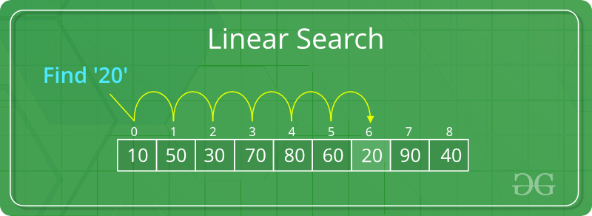
Linear axtarışın fəsadları :
Böyük datasetlər üçün keyfiyyətsizdir. Dataset ölçüsü artdıqca, Linear axtarışla alınan vaxt da mütənasib olaraq artır.
Məhdud tətbiqetmə: Linear axtarış yalnız çox böyük olmayan və ya çox mürəkkəb olmayan datasetlər üçün uyğundur.
Erkən dayandırılma yoxdur. Linear axtarış hədəf elementi tapıldıqdan sonra erkən dayandırılma mexanizmi yoxdur.
Sıralanmış məlumatlar üçün keyfiyyətsiz. Verilənlər artıq sıralandıqda, Linear axtarış effektiv deyil, çünki hədəf elementindən artıq keçibsə belə, hər elementi bir-bir yoxlamaq lazımdır.
Linear Axtarış Alqoritmi Necə Işləyir?
Linear Axtarış Alqoritmində,
Hər bir element açar üçün potensial uyğunluq hesab olunur və eyni şeyi yoxlayır.
Əgər açara bərabər hər hansı bir element tapılarsa, axtarış uğurlu olur və həmin elementin indeksi geri qaytarılır.
Əgər açara bərabər heç bir element tapılmazsa, axtarış "No match found" hasil edir.

Slide 9
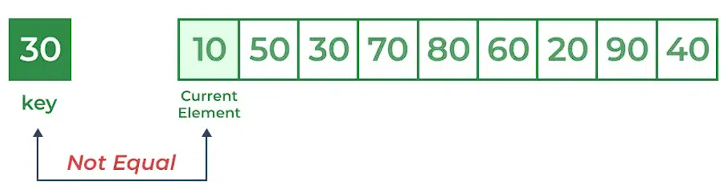
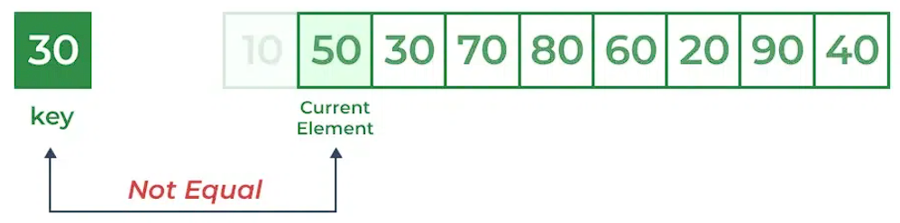
Məsələn: ariya arr[] = {10, 50, 30, 70, 80, 20, 90, 40} və açar = 30
1-ci addım: Birinci elementdən (indeks 0) başla və açarla hər elementlə (arr[i]) müqayisə et.
Açarın birinci element arr ilə müqayisəsi[0]. SInce bərabər deyil, iterator potensial uyğun olaraq növbəti elementə keçir.
Növbəti element arr ilə açarın müqayisəsi[1]. SInce bərabər deyil, iterator potensial uyğun olaraq növbəti elementə keçir.

Slide 10
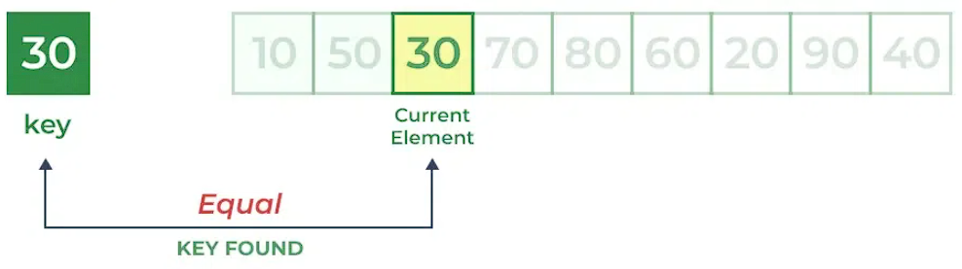
2-ci addım. İndi arr[2] açarla müqayisə edərkən qiymət uyğun gəlir. Beləliklə, Linear Search Alqoritmi uğurlu bir mesaj verəcək və açar tapıldıqda elementin indeksini geri qaytaracaq (burada 2).
Linear Search | Binary Search
Linear axtarış giriş məlumatlarını sıralamaq lazım deyil. | Binary axtarış giriş məlumatlarının sıralanmış qaydada olması lazımdır.
Ardıcıl axtarışlar da adlanır. | Yarım intervallı axtarış da adlanır.
Linear axtarışın zaman mürəkkəbliyi O(n). | Binary axtarışın zaman mürəkkəbliyi O(log n).
Multidimensional array istifadə edilə bilər. | Yalnız tək ölçülü array istifadə olunur.
Linear axtarış bərabərlik müqayisələrini həyata keçirir | Binary axtarış sifarişli müqayisələri yerinə yetirir
Daha az mürəkkəbdir. | Daha mürəkkəbdir.
Çox ləng prosesdir. | Çox sürətli prosesdir.

Slide 11
Jump Search Algorithm
Jump Search çeşidlənmiş massivlər üçün axtarış alqoritmidir. Əsas fikir, sabit addımlarla irəli atmaqla və ya bütün elementləri axtarmaq əvəzinə bəzi elementləri atlayaraq daha az elementi (xətti axtarışdan daha çox) yoxlamaqdır.
Məsələn, tutaq ki, bizdə n ölçülü arr[] massivi və m ölçülü blok (atılacaq) var. Sonra arr[0], arr[m], arr[2m]…..arr[km] və s. indekslərdə axtarış edirik. (arr[km] < x < arr[(k+1)m]) intervalını tapdıqdan sonra x elementini tapmaq üçün km indeksindən xətti axtarış əməliyyatı aparırıq.
Atlanacaq optimal blok ölçüsü nədir?
Ən pis halda biz n/m atlamalar etməliyik və əgər sonuncu yoxlanılan dəyər axtarılan elementdən böyükdürsə, xətti axtarış üçün m-1 müqayisələrini daha çox yerinə yetiririk. Buna görə də, ən pis halda müqayisələrin ümumi sayı ((n/m) + m-1) olacaqdır. ((n/m) + m-1) funksiyasının qiyməti m = √n olduqda minimum olacaqdır. Buna görə ən yaxşı addım ölçüsü m = √n-dir.

Slide 12
Jump axtarışının üstünlükləri:
01
Elementlərin bərabər paylandığı massivlər üçün xətti axtarışdan daha yaxşıdır.
02
Atlama axtarışında atılan addımların sayı massivin ölçüsünün kvadrat kökü ilə mütənasibdir və bu, onu böyük massivlər üçün daha səmərəli edir.
03
Binary axtarış və ya Ternary axtarış kimi digər axtarış alqoritmləri ilə müqayisədə həyata keçirmək daha asandır.
04
Jump axtarışı elementlərin qaydasında və bərabər paylandığı massivlər üçün yaxşı işləyir, çünki o, hər iterasiya ilə massivdə daha yaxın mövqeyə keçə bilər.

Slide 13
Vacib məqamlar
Yalnız çeşidlənmiş massivlərlə işləyir.
Atılacaq blokun optimal ölçüsü (√ n)-dir. Bu, Jump Search O(√ n) vaxtının mürəkkəbliyini yaradır.
Jump Search-in vaxt mürəkkəbliyi Linear Axtarış ((O(n)) və Binary Axtarış (O(Log n)) arasındadır.
Binary Axtarış Jump Search-dən daha yaxşıdır, lakin Jump Search-in üstünlüyü var ki, biz geriyə yalnız bir dəfə gedirik (Binary Axtarış O(Log n)-ə qədər sıçrayış tələb edə bilər, axtarılacaq elementin ən kiçik element və ya sadəcə daha böyük olduğu bir vəziyyəti nəzərdən keçirin. ən kiçikdən). Beləliklə, binary axtarışın baha başa gəldiyi bir sistemdə Jump Search istifadə edirik.

Slide 14
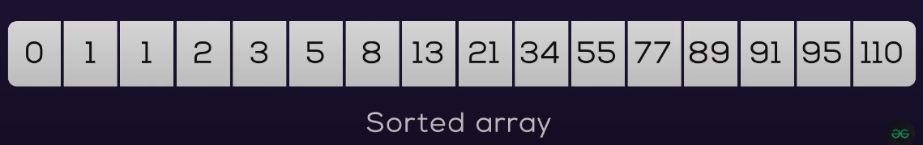
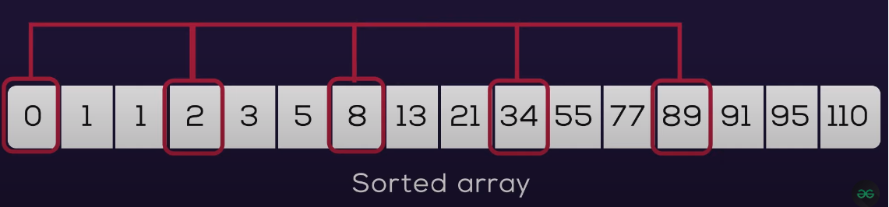
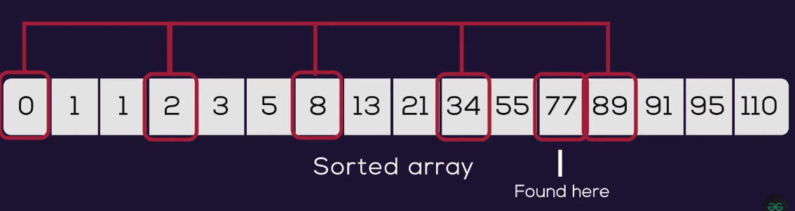
Example_

Slide 15
Eksponential Search
2^iEksponensial Axtarış, həmçinin barmaq axtarışı kimi tanınır, i dövrə nəzarət dəyişəninin dəyərini təmsil etdiyi hər iterasiyada elementləri atlayaraq çeşidlənmiş massivdə elementi axtarır və sonra axtarış elementinin son atlama ilə cari atlama arasında mövcud olub-olmadığını yoxlayır.
Mürəkkəblik Ən pis vəziyyət
O(log(N)) Adına görə tez-tez qarışdırılır, alqoritm zamanın mürəkkəbliyinə görə deyil, belə adlandırılır. Ad, 2 eksponentə bərabər addımlarla elementlərin atlanması alqoritmi nəticəsində yaranır.

Slide 16
Bu necə işləyir
2^iVəziyyəti axtararkən massiv elementləri arasında keçid edin Array[2^(i-1)] < valueWanted < Array[2^i]. Əgər 2^imassivin uzunluğundan böyükdürsə, yuxarı həddi massivin uzunluğuna təyin edin.
Array[2^(i-1)]və arasında ikili axtarış aparınArray[2^i]
The name of this searching algorithm may be misleading as it works in O(Log n) time. The name comes from the way it searches an element.
Given a sorted array, and an element x to be
searched, find position of x in the array.
Input: arr[] = {10, 20, 40, 45, 55}
x = 45
Output: Element found at index 3
Input: arr[] = {10, 15, 25, 45, 55}
x = 15
Output: Element found at index 1
Eksponensial axtarış iki addımı əhatə edir:
1) Elementin mövcud olduğu aralığı tapın
2) Yuxarıda tapılmış diapazonda Binar Axtarış edin.

Slide 17
Elementin mövcud ola biləcəyi diapazonu necə tapmaq olar?
İdeya ondan ibarətdir ki, alt massivin ölçüsü 1-dən başlamaq, onun son elementini x ilə müqayisə etmək, sonra altmassavin sonuncu elementi böyük olmayana qədər 2-ci ölçü, sonra 4 və s. cəhd etməkdir.
i indeksini tapdıqdan sonra (i-nin təkrar ikiqat artmasından sonra) biz bilirik ki, element i/2 və i arasında olmalıdır (Niyə i/2? Çünki əvvəlki iterasiyada daha böyük dəyər tapa bilmədik) Aşağıda verilmişdir yuxarıdakı addımların həyata keçirilməsi.
Eksponensial Axtarış Tətbiqləri:
1) Eksponensial İkili Axtarış, massivin ölçüsünün sonsuz olduğu qeyri-məhdud axtarışlar üçün xüsusilə faydalıdır. Nümunə üçün Sərhədsiz Binar Axtarışa baxın .
2) O, məhdud massivlər üçün Binar Axtarışdan daha yaxşı işləyir, həmçinin axtarılacaq element birinci elementə yaxın olduqda.

Slide 18
Interpolation Search - Məlumat Strukturu
İnterpolyasiya axtarışı ikili(binary) axtarışın təkmilləşdirilmiş variantıdır. Bu axtarış alqoritmi tələb olunan dəyərin yoxlama(probing) mövqeyində işləyir. Bu alqoritmin düzgün işləməsi üçün məlumatların toplanması çeşidlənmiş formada və bərabər paylanmış olmalıdır.
İkili(Binary) axtarış xətti(Linear) axtarışdan daha çox vaxt mürəkkəbliyinə malikdir. Xətti axtarışın ən pis mürəkkəbliyi Ο(n), ikili axtarışda isə Ο(log n) dir.
Məlum olacağı hallar var ki, hədəf məlumatın mövqeyi əvvəlcədən bilinə bilər. Məsələn, bir telefon kitabının axtarışı zamanı, "M" ilə başlayan adların saxlandığı yaddaş sahəsini doğrudan keçə bilərik.

Slide 19






Binar Axtarışda Mövqe
Binar axtarışda, istənilən məlumat tapılmadıqda qalan hissə iki hissəyə bölünür: aşağı və yuxarı(Lower and Higher). Axtarış hər iki hissədən birində aparılır.
İnterpolasiya Axtarışda Mövqe Probing
İnterpolasiya axtarışı, istənilən məhsulu probinq mövqeyini hesablamaqla tapır. İlk etapda, probinq mövqeyi kolleksiyanın ortasındakı məhsulun mövqeyidir.
İnterpolasiya
İnterpolasiya
Binary

Slide 20
Əgər uyğunluq baş verirsə, onda məhsulun indeksi qaytarılır. Siyahıyı iki hissəyə bölmək üçün aşağıdakı metoddan istifadə edirik:
mid = Lo + ((Hi - Lo) / (A[Hi] - A[Lo])) * (X - A[Lo])
Burada:
A = siyahı(List)
Lo = siyahının ən aşağı indeksi(Lowest index of)
Hi = siyahının ən yuxarı indeksi(Highest index of)
A[n] = siyahıda indeks n-də saxlanılan dəyər(Value stored at index n in the list)
Əgər orta məhsul, məhsuldan böyükdürsə, probinq mövqeyi yenidən hesablamaq üçün orta məhsulun sağındakı alt-siyahıda davam edilir. Əks təqdirdə, məhsul orta məhsulun solundakı alt-siyahıda axtarılır. Bu proses alt-siyahı ölçüsü sıfıra enib qədər davam edir.
İnterpolasiya axtarış alqoritminin işlənib verilə bilən hallarda təqribi vaxt kompleksliyi Ο(log (log n)), müsbət hallardakı binar axtarışın Ο(log n) kompleksliyinə nisbətən daha sürətlidir.

Slide 21
Alqoritmin Əməliyyatı
Bu, mövcud BST alqoritminin təkmilləşdirilməsi olduğu üçün "hədəf" məlumat dəyəri indeksini axtarmaq üçün addım vurulur:
Addım 1 - Məlumatı (Data) siyahının ortasından axtarmağa başlayın.
Addım 2 - Əgər uyğunluq baş verərsə, məhsulun indeksini qaytarın və çıxın.
Addım 3 - Əgər uyğunluq baş vermirsə, probinq mövqeyini istifadə edin.
Addım 4 - Siyahını probinq formula ilə iki hissəyə bölün və yeni orta tapın.
Addım 5 - Əgər məlumat ortadan böyükdirsə, yüksək alt-siyahıda axtarış aparın.
Addım 6 - Əgər məlumat ortadan kiçikdirsə, aşağı alt-siyahıda axtarış aparın.
Addım 7 - Uyğunluq baş verənədək təkrarlayın.
Alqoritmin tərəcümesi ilə eyni məlumatları düzgün şəkildə tətbiq etmək üçün öz seçdiyiniz bir proqramlaşdırma dilində bu pesudokodu tərtib edə bilərsiniz.

Slide 22
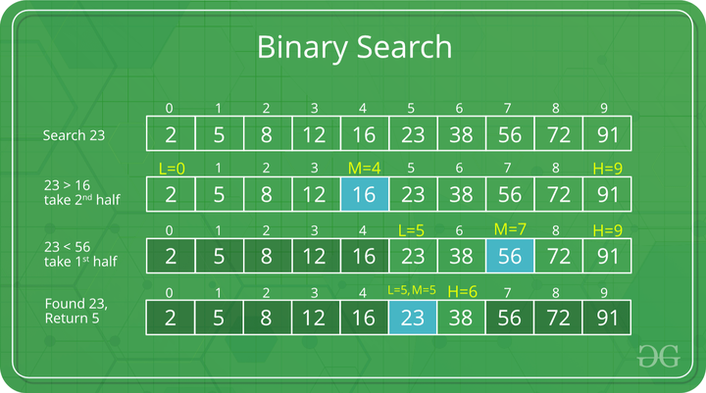
Binary Search
Binary Search, axtarış intervalını dəfələrlə yarıya bölməklə çeşidlənmiş massivdə istifadə edilən axtarış alqoritmi kimi müəyyən edilir. Binar axtarışın ideyası massivin çeşidləndiyi məlumatdan istifadə etmək və vaxt mürəkkəbliyini O(log N)-ə endirməkdir.
Məlumat Strukturunda Binar Axtarışın tətbiqi şərtl.əri:
İkili Axtarış alqoritmini tətbiq etmək üçün: Məlumat strukturu çeşidlənməlidir.
Məlumat strukturunun istənilən elementinə daxil olmaq daimi vaxt tələb edir

Slide 23
Necə işləyir?
Orta indeksi "orta" tapmaqla axtarış sahəsini iki yarıya bölün. Axtarış sahəsinin orta elementini açarla müqayisə edin.
Açar orta elementdə tapılarsa, proses dayandırılır.
Açar orta elementdə tapılmırsa, növbəti axtarış sahəsi kimi hansı yarımın istifadə olunacağını seçin.
Açar orta elementdən kiçikdirsə, növbəti axtarış üçün sol tərəf istifadə olunur.
Açar orta elementdən böyükdürsə, növbəti axtarış üçün sağ tərəf istifadə olunur.
Bu proses açar tapılana və ya ümumi axtarış sahəsi tükənənə qədər davam etdirilir.

Slide 24
Zamanın mürəkkəbliyi:
Best Case: O(1)
Average Case O(log N)
Worst Case: O(log N)
İkili axtarışın üstünlükləri:
İkili axtarış xətti axtarışdan daha sürətlidir, xüsusən də böyük massivlər üçün.
İnterpolasiya axtarışı və ya eksponensial axtarış kimi oxşar vaxt mürəkkəbliyi olan digər axtarış alqoritmlərindən daha səmərəlidir.
İkili axtarış xarici yaddaşda, məsələn, sabit diskdə və ya buludda saxlanılan böyük verilənlər toplusunu axtarmaq üçün çox uyğundur.
İkili axtarışın çatışmazlıqları:
Massiv çeşidlənməlidir.
Binar axtarış, axtarılan məlumat strukturunun bitişik yaddaş yerlərində saxlanmasını tələb edir. Binar axtarış massivin elementlərinin müqayisə oluna bilən olmasını tələb edir, yəni onlar sıralana bilməlidir.
İkili Axtarış Tətbiqləri:
Binar axtarış maşın öyrənməsində istifadə olunan daha mürəkkəb alqoritmlər üçün tikinti bloku kimi istifadə edilə bilər, məsələn, neyron şəbəkələrinin öyrədilməsi və ya model üçün optimal hiperparametrlərin tapılması alqoritmləri.
O, şüa izləmə alqoritmləri və ya faktura xəritələri kimi kompüter qrafikasında axtarış üçün istifadə edilə bilər.
Verilənlər bazasında axtarış aparmaq üçün istifadə edilə bilər.

Slide 25
Sort Algorithms
02

Slide 26
MERGE SORT: (BİRLƏŞMƏ ÇEŞİDLƏMƏ)
Sadə dillə desək, deyə bilərik ki, birləşmə çeşidləmə prosesi massivi iki yarıya bölmək, hər yarısını çeşidləmək və sonra çeşidlənmiş yarımları yenidən birləşdirməkdir. Bütün massiv sıralanana qədər bu proses təkrarlanır.
Merge Sort necə işləyir?
Birləşdirmə sıralaması massivi daha da bölünməyənə qədər davamlı olaraq yarıya bölən rekursiv alqoritmdir, yəni massivdə yalnız bir element qalır (bir elementi olan massiv həmişə çeşidlənir). Sonra çeşidlənmiş alt massivlər bir sıralanmış massivdə birləşdirilir.

Slide 27
Birləşdirmə çeşidinin üstünlükləri: 1)Sabitlik: Birləşdirmə çeşidi sabit çeşidləmə alqoritmidir, yəni giriş massivində bərabər elementlərin nisbi sırasını qoruyur. 2)Zəmanətli ən pis performans: Birləşdirmə çeşidi O(N logN) kimi ən pis vaxt mürəkkəbliyinə malikdir, bu o deməkdir ki, hətta böyük verilənlər dəstlərində də yaxşı işləyir. 3)Paralelləşdirilə bilən: Birləşdirmə çeşidi təbii olaraq paralelləşdirilə bilən bir alqoritmdir, yəni birdən çox prosessor və ya ipdən istifadə etmək üçün asanlıqla paralelləşdirilə bilər.

Slide 28
Birləşdirmə növünün çatışmazlıqları: Məkanın mürəkkəbliyi: Çeşidləmə prosesi zamanı birləşdirilən alt massivləri saxlamaq üçün birləşmə çeşidi əlavə yaddaş tələb edir. Yerində deyil: Birləşdirici çeşidləmə yerində çeşidləmə alqoritmi deyil, yəni çeşidlənmiş məlumatları saxlamaq üçün əlavə yaddaş tələb olunur. Bu, yaddaşdan istifadənin narahatlıq doğurduğu tətbiqlərdə dezavantaj ola bilər. Kiçik verilənlər dəstləri üçün həmişə optimal deyil: Kiçik verilənlər dəstləri üçün Birləşdirmə çeşidi əlavə çeşidləmə kimi bəzi digər çeşidləmə alqoritmlərindən daha yüksək vaxt mürəkkəbliyinə malikdir. Bu, çox kiçik verilənlər dəstləri üçün daha yavaş performansla nəticələnə bilər.

Slide 29
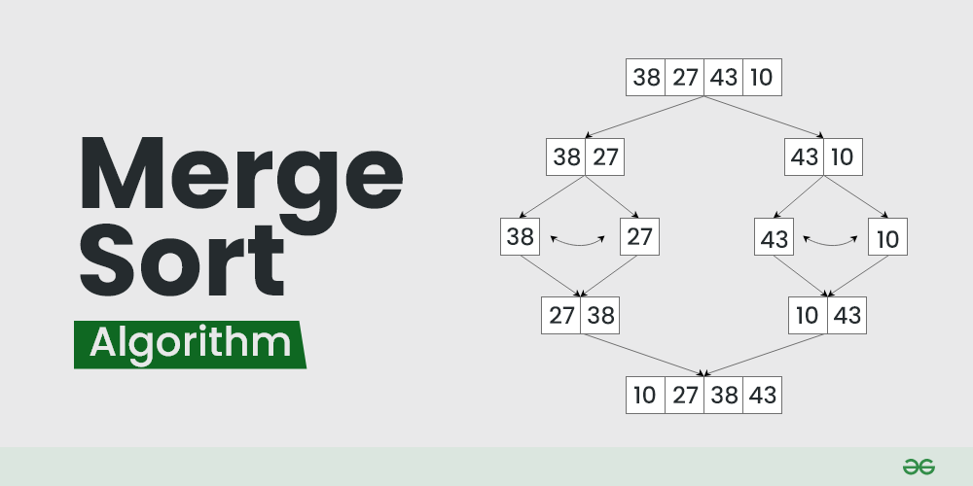

Slide 30
Quick Sort
QuickSort, Böl və Fəth et alqoritminə əsaslanan çeşidləmə alqoritmidir ki, o, elementi pivot kimi seçir və pivotu çeşidlənmiş massivdə düzgün mövqedə yerləşdirməklə verilmiş massivi seçilmiş pivotun ətrafında bölür.
QuickSort-da əsas proses bölmədir (). Bölmələrin məqsədi pivotu (hər hansı bir elementi döngə kimi seçmək olar) çeşidlənmiş massivdə düzgün mövqeyinə yerləşdirmək və bütün kiçik elementləri pivotun soluna, bütün böyük elementləri isə sağına qoymaqdır. Bölmə, döngə düzgün mövqeyə yerləşdirildikdən sonra pivotun hər tərəfində rekursiv şəkildə həyata keçirilir və bu, nəhayət, massivi çeşidləyir.

Slide 31
Pivot seçimi
Pivotları seçmək üçün bir çox fərqli seçim var.
Həmişə pivot kimi birinci elementi seçin.
Həmişə son elementi pivot kimi seçin (aşağıda həyata keçirilir)
Pivot kimi təsadüfi bir element seçin. Döngə kimi ortanı seçin.
Məntiq sadədir, biz ən sol elementdən başlayırıq və daha kiçik (və ya bərabər) elementlərin indeksini i kimi izləyirik. Kəsmə zamanı daha kiçik element tapsaq, cari elementi arr[i] ilə əvəz edirik. Əks halda, biz cari elementi nəzərə almırıq.

Slide 32
Zamanın mürəkkəbliyi:
Ən yaxşı hal: O (N log (N))
Sürətli çeşidləmə üçün ən yaxşı ssenari, hər addımda seçilmiş pivot
massivi təxminən bərabər yarıya böldükdə baş verir. Bu halda,
alqoritm səmərəli Çeşidləmə aparan balanslaşdırılmış bölmələr
yaradacaqdır.
Orta hal: O ( N log (N))
Quicksort-un orta iş performansı praktikada adətən çox yaxşıdır və onu ən sürətli çeşidləmə alqoritmlərindən birinə çevirir.
Ən pis vəziyyət: O(N2)
Sürətli çeşidləmə üçün ən pis vəziyyət ssenarisi hər addımda dönmə ardıcıl olaraq yüksək balanssız arakəsmələrlə nəticələndikdə baş verir. Massiv artıq çeşidləndikdə və pivot həmişə ən kiçik və ya ən böyük element kimi seçildikdə.
Köməkçi boşluq
O(1), əgər rekursiv yığın sahəsini nəzərə almasaq. Rekursiv stek sahəsini nəzərə alsaq, ən pis halda sürətli çeşidləmə O(N) edə bilər.

Slide 33
Quick sort advantages
Problemlərin həllini asanlaşdıran böl və qalib alqoritmdir.
Böyük məlumat dəstlərində effektivdir.
Onun işləməsi üçün yalnız az miqdarda yaddaş tələb olunduğu üçün onun aşağı yükü var.
Quick sort drawbacks
Pivot zəif seçildikdə baş verən O(N2) ən pis vaxt mürəkkəbliyinə malikdir.
Kiçik məlumat dəstləri üçün yaxşı seçim deyil.
Bu sabit çeşid deyil, yəni iki element eyni açara malikdirsə, sürətli çeşidləmə zamanı onların nisbi sırası çeşidlənmiş çıxışda saxlanmayacaq, çünki burada biz elementləri pivotun mövqeyinə uyğun olaraq dəyişdiririk (onların orijinalını nəzərə almadan). vəzifələr).

Slide 34
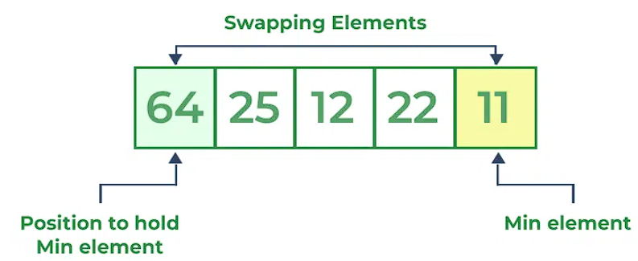
Selection sort
Selection sort — siyahının sıralanmayan hissəsindən dəfələrlə ən kiçik (və ya ən böyük) elementi seçməklə və onu siyahının sıralanmış hissəsinə keçirməklə işləyən sadə və effektiv sıralama alqoritmidir.
Alqoritm siyahının sırasız hissəsindən dəfələrlə ən kiçik (və ya ən böyük) elementi seçir və onu sıralanmayan hissənin birinci elementi ilə dəyişdirir. Bu proses bütün siyahı sıralanana qədər qalan sıralanmayan hissə üçün təkrarlanır.
Selection Sort Alqoritmi necə işləyir?
Gəlin aşağıdakı arrayı nümunə kimi nəzərdən keçirək:
arr[] = {64, 25, 12, 22, 11}
İlk keçid:
Sıralanmış arrayda ilk mövqe üçün bütün array 0-dan 4-ə ardıcıl olaraq travers edilir. Hal-hazırda 64 ədədin saxlanıldığı ilk mövqe, bütün array-da travers etdikdən sonra 11-in ən aşağı dəyər olduğu aydın olur.
Beləliklə, 64-ü 11-lə əvəz edilsin. Bir iterasiya 11-dən sonra, hansı ki, array-da ən az dəyər olur, sıralanmış siyahının ilk mövqeyində görünməyə meyllidir.

Slide 35
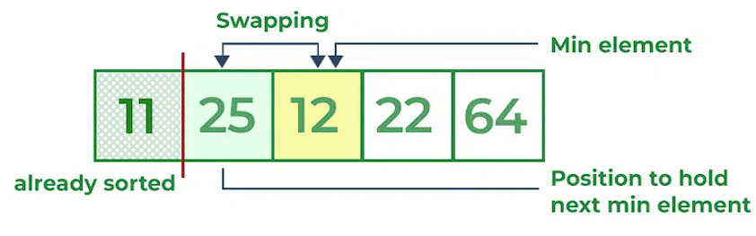
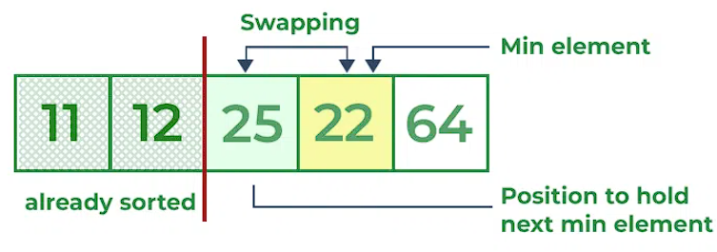
İkinci keçid:
25 nəfərin olduğu ikinci mövqe üçün isə yenə də ardıcıl olaraq qalanı traversiya edin.
Travers etdikdən sonra gördük ki, 12 array-da ikinci ən aşağı qiymətdir və o, arsında ikinci yerdə görünməlidir. Beləliklə, bu dəyərləri dəyişdirin.
Üçüncü keçid:
İndi isə üçüncü yer üçün, burada 25 nəfər yenə də arrayın qalan hissəsini traverse edir və array-da üçüncü ən az dəyəri tapır.
22 ən az dəyərə malik olan 22 ədəd çıxdı və o, arrayda üçüncü yerdə görünməlidir. Beləliklə, üçüncü yerdə olan elementlə 22-ni dəyişdirin.

Slide 36
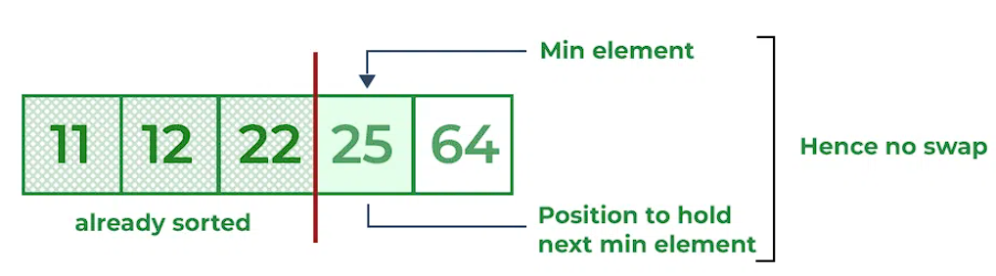
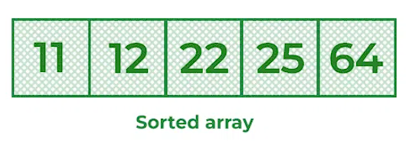
Dördüncü keçid:
Eynilə, dördüncü mövqe üçün array-in qalan hissəsini traverse edin və array-də dördüncü ən az elementi tapın
Bu səbəbdən 25 ən aşağı dəyəri olan 4-cüdür , dördüncü yerdə qərarlaşacaq.
Beşinci keçid:
Nəhayət, array-də olan ən böyük dəyər avtomatik olaraq arraydakı son mövqedə yerləşdirilir
Alınan array sıralanmış arraydır.

Slide 37
Selection Sortunun Kompleks Analizi
Zaman Mürəkkəbliyi: Selection Sort-un zaman mürəkkəbliyi O(n^2) iki yuvalı döngə olduğu kimi:
Array elementinin bir-bir seçilməsi üçün bir ilgək = O(N)
Digər bir loop o elementi hər digər Array elementi ilə müqayisə etmək üçün = O(N)
Buna görə ümumi mürəkkəblik = O(N) * O(N) = O(N*N) = O(n^2)
Auxiliary Space: O(1) olaraq istifadə olunan yeganə əlavə yaddaş Array-da iki dəyəri dəyişdirərkən müvəqqəti dəyişənlər üçündür. Selection sıralaması heç vaxt O(N) swaps-dan çox şey etmir və yaddaş yazılması baha olduqda faydalı ola bilər.
Selection Sıralama Alqoritminin Üstünlükləri
Sadə və asan başa düşülə bilər.
Kiçik datasetlərlə yaxşı işləyir.
Selection Sıralama Alqoritminin Mənfi Cəhətləri
Seçmə sortunun ən pis və orta halında O(n^2) zaman mürəkkəbliyi vardır.
Böyük datasetlərdə yaxşı işləmir.
Bərabər açarlı əşyaların nisbi sırasını qorumur ki, bu da onun sabit olmadığını göstərir.

Slide 38

Bubble Sort Alqoritmi:
Bubble Sort Alqoritmi massivi birinci indeksdən sonuncu indeksə qədər təkrarlamaq və bitişik elementlərlə müqayisə etmək və sonra elementlərin səhv ardıcıllıqla göründüyü halda, yəni növbəti element cari elementdən kiçikdirsə dəyişdirilməsi konsepsiyası üzərində işləyir. , onlar dəyişdirilir.
Bubble Sort çeşidləmə alqoritmidir (siyahının elementlərini müəyyən ardıcıllıqla yerləşdirən alqoritm). Ən sadə çeşidləmə alqoritmi Bubble Sort-dur. Bubble Sort-da, elementlər çeşidləndikcə, bir stəkan sodada yüksələn baloncuklar kimi, tədricən massivdə öz uyğun yerlərinə "qöpürlər".
Bubble Sort birinci elementdən sonuncuya sıralanacaq massivi təkrarlamaq, hər bir element cütünü müqayisə etmək və lazım olduqda onların mövqelərini dəyişdirməklə işləyir. Massiv sıralanana qədər bu proses lazım olduğu qədər təkrarlanır.
Massivdən bu ilk keçid tamamlandıqda, Bubble Sort birinci və ikinci elementlərə qayıdır və prosesi yenidən başlayır. Bubble Sort bütün massivi yoxladıqdan sonra dayandı və heç bir "mübadilə" lazım deyil.
Massivi çeşidləmək üçün n-1 keçid olacaq, burada n massivdəki elementlərin sayıdır. Yuxarıdakı diaqramda massivdə yeddi element var, ona görə də 7-1=6 keçid olacaq.

Slide 39
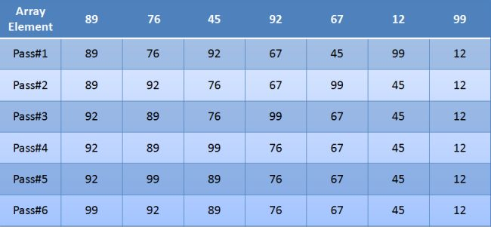

Slide 40
Bubble Sort:
Üstünlüklər: Sadə tətbiq, kiçik datasethə yaxşı işləyir, sadəcə konstant məkan tələb edir, sabit sıralama alqoritmi
Çətinliklər: Böyük datasethələr üçün səf deyil, ən pis hallarda zaman kompleksliyi O(n^2), hissəvi olaraq sıralanmış datasethlər üçün optimal deyil
Selection Sort:
Üstünlüklər: Sadə tətbiq, kiçik datasethə yaxşı işləyir, sadəcə konstant məkan tələb edir, yerində sıralama alqoritmi
Çətinliklər: Böyük datasethələr üçün səf deyil, ən pis hallarda zaman kompleksliyi O(n^2), hissəvi olaraq sıralanmış datasethlər üçün optimal deyil, sabit sıralama alqoritmi deyil
Insertion Sort:
Üstünlüklər: Sadə tətbiq, kiçik datasethə yaxşı işləyir, sadəcə konstant məkan tələb edir, hissəvi olaraq sıralanmış datasethlər üçün effektivdir, sabit sıralama alqoritmi
Çətinliklər: Böyük datasethələr üçün səf deyil, ən pis hallarda zaman kompleksliyi O(n^2)

Slide 41
Heap Sort Algorithm
Yığın çeşidləmə alqoritmi
Bu yazıda Heapsort alqoritmini müzakirə edəcəyik. Heap sort, verilmiş massivin elementlərindən istifadə edərək min-heap və ya max-heap yaratmaqla elementləri emal edir. Min-heap və ya max-heap, kök elementin massivin minimum və ya maksimum elementini təmsil etdiyi massivin sıralanmasını təmsil edir.
Yığın (Heap) çeşidləmə əsasən rekursiv olaraq iki əsas əməliyyatı yerinə yetirir -
* Massivin elementlərindən istifadə edərək Heap yığınını qurun.
* 1-ci mərhələdə formalaşmış yığının kök elementini təkrar-təkrar silin.
Yığın çeşidi haqqında daha çox məlumat əldə etməzdən əvvəl gəlin yığının qısa təsvirinə baxaq
Heap nədir?
Yığın (Heap) tam ikili (Binary) ağacdır, ikili ağac isə düyünün ən çox iki uşağı ola biləcəyi bir ağacdır. Tam ikili ağac, son səviyyədən başqa bütün səviyyələrin, yəni yarpaq düyününün (leaf node) tamamilə doldurulmalı və bütün qovşaqların (nodes) sola əsaslandırılmalı (left-justified) olduğu ikili ağacdır.
Heap sort nədir?
Heapsort məşhur və səmərəli çeşidləmə alqoritmidir. Yığın çeşidləmə anlayışı elementləri siyahının yığın hissəsindən bir-bir silmək və sonra onları siyahının çeşidlənmiş hissəsinə daxil etməkdir.
Heapsort yerində çeşidləmə alqoritmidir.
İndi yığın çeşidləmə alqoritminə baxaq.

Slide 42

Heap sort Algorithm işləməsi
İndi isə Heapsort alqoritminin işləməsinə baxaq.
Yığın (Heap) çeşidində, əsasən, elementlərin çeşidlənməsi ilə məşğul olan iki mərhələ var. Yığın çeşidləmə alqoritmindən istifadə etməklə onlar aşağıdakılardır:
Birinci addım massivin (Array) elementlərini tənzimləməklə yığının yaradılmasını əhatə edir.
Yığın yaradıldıqdan sonra yığının kök elementini silsilənin sonuna köçürərək təkrar-təkrar çıxarın və sonra yığın strukturunu qalan elementlərlə birlikdə saxlayın.
İndi bir nümunədən istifadə edərək yığın çeşidləmənin işinə ətraflı baxaq. Bunu daha aydın başa düşmək üçün çeşidlənməmiş massiv (Unsorted Array) götürək və yığın çeşidləmə üsulundan istifadə edərək onu çeşidləməyə çalışaq. Bu izahatı daha aydın və asan edəcək.
Əvvəlcə verilmiş massivdən bir yığın qurmalı və onu maksimum yığına çevirməliyik.

Slide 43
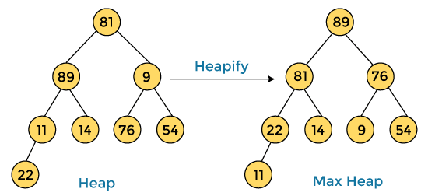

Verilmiş yığını maksimum yığına çevirdikdən sonra massiv elementləri -
Sonra, kök elementi (89) maksimum yığından silməliyik. Bu qovşağı silmək üçün onu sonuncu qovşaqla, yəni (11) ilə əvəz etməliyik. Kök elementi sildikdən sonra onu maksimum yığına çevirmək üçün onu yenidən yığmalıyıq.

Slide 44


89 elementini 11 ilə dəyişdikdən sonra və massivin maksimum-kümesinə çevirdikdən sonra massiv elementləri -
Növbəti addımda yenə kök elementi (81) maksimum yığından silməliyik. Bu qovşağı silmək üçün onu sonuncu qovşaqla dəyişdirməliyik, yəni (54). Kök elementi sildikdən sonra onu maksimum yığına çevirmək üçün onu yenidən yığmalıyıq.
89 elementini 54 ilə dəyişdikdən sonra və massivin maksimum-kümesinə çevirdikdən sonra massiv elementləri -

Slide 45


Növbəti mərhələdə kök elementi (76) maksimum yığından yenidən silməliyik. Bu qovşağı silmək üçün onu sonuncu qovşaqla, yəni (9) ilə əvəz etməliyik. Kök elementi sildikdən sonra onu maksimum yığına çevirmək üçün onu yenidən yığmalıyıq.
76 elementini 9 ilə dəyişdikdən sonra və massivin maksimum-kümesinə çevirdikdən sonra massiv elementləri -
Növbəti addımda yenə kök elementi (54) maksimum yığından silməliyik. Bu qovşağı silmək üçün onu sonuncu qovşaqla dəyişdirməliyik, yəni (14). Kök elementi sildikdən sonra onu maksimum yığına çevirmək üçün onu yenidən yığmalıyıq.

Slide 46

Və belə davam edərək sonda artık bir element qalir (9) , Onu sildikdən sonra yığın boş qalacaq.
Çeşidləmə başa çatdıqdan sonra massiv elementləri -

Slide 47
Heap sort mürəkkəbliyi (Heap sort complexity)
İndi gəlin ən yaxşı halda, orta və ən pis halda Heap sortunun time complexity-sinə baxaq. Heapsort-un space complexity-sini də görəcəyik.
1. Time Complexity
Best Case Complexity - Bu, heç bir çeşidləmə tələb olunmadığı zaman baş verir, yəni massiv artıq çeşidlənib. Yığın çeşidlənməsinin ən yaxşı vaxt mürəkkəbliyi O(n logn)-dir.
Average Case Complexity - Bu, massiv elementləri düzgün yüksəlməyən və düzgün azalmayan qarışıq qaydada olduqda baş verir. Yığın növünün orta iş vaxtı mürəkkəbliyi O(n log n)-dir.
Worst Case Complexity - Bu, massiv elementlərinin tərs qaydada çeşidlənməsi tələb olunduqda baş verir. Bu o deməkdir ki, siz massiv elementlərini artan ardıcıllıqla çeşidləməlisiniz, lakin onun elementləri azalan sıradadır. Yığın növünün ən pis zaman mürəkkəbliyi O(n log n)-dir.
Yığın növünün vaxt mürəkkəbliyi (time complexity) hər üç halda (ən yaxşı halda, orta vəziyyət və ən pis halda) O(n logn) dir. n elementdən ibarət tam ikili ağacın hündürlüyü logn-dur.
2. Space Complexity:Heap növünün fəza mürəkkəbliyi (Space Complexity) O(1)-dir.

Slide 48
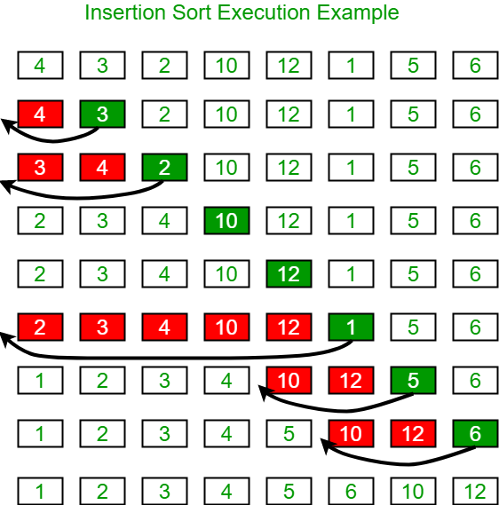
Insertion Sort
Insertion Sort əlinizdə oyun kartlarını çeşidlədiyiniz üsula bənzər işləyən sadə çeşidləmə alqoritmidir. Massiv faktiki olaraq çeşidlənmiş və çeşidlənməmiş hissəyə bölünür. Çeşidlənməmiş hissədən dəyərlər seçilir və çeşidlənmiş hissədə düzgün mövqeyə yerləşdirilir.

Slide 49
Massivi artan qaydada çeşidləmək üçün aşağıdakı addımları yerinə yetirəcəksiniz:
arr[1]-dən arr[n]-ə qədər massivdə təkrarlayın.
Cari elementi (açar) özündən əvvəl gələn elementlə müqayisə edin.
Əgər cari indeksdəki məlumatlar əvvəlki indeksdəki məlumatlardan azdırsa, siz onu özündən əvvəlki elementlə müqayisə edəcəksiniz.
Siz dəyişdirilmiş elementlər üçün yer yaratmaq üçün daha böyük elementləri növbəti indeksə keçirəcəksiniz və sonra tam massivi çeşidləmək üçün eyni addımları təkrarlayacaqsınız.

Slide 50
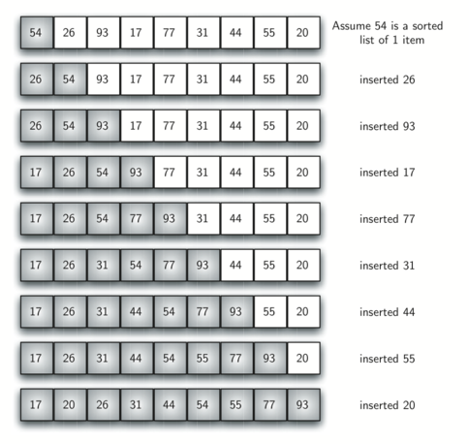

Slide 51
Advantages O, digər kvadratik çeşidləmə alqoritmləri kimi, kiçik məlumat dəstləri üçün səmərəlidir.
Bu, sadəcə olaraq, O(1) əlavə yaddaş sahəsi tələb edir. Əhəmiyyətli şəkildə çeşidlənmiş məlumat dəstləri ilə yaxşı işləyir.
Eyni düymə ilə elementlərin nisbi sırasına təsir göstərmir.
Disadvantages
Daxiletmə çeşidi daha geniş məlumat dəstləri qarşısında səmərəsizdir
Daxiletmə çeşidi O(n2)-nin ən pis zaman mürəkkəbliyini nümayiş etdirir.
Digər, daha təkmil çeşidləmə alqoritmlərinə nisbətən yaxşı performans göstərmir

Slide 52
Thank you for your attention

